Slide 2
Taller “Saber”
Experiencias exitosas
Enfoque metodológico

Slide 3
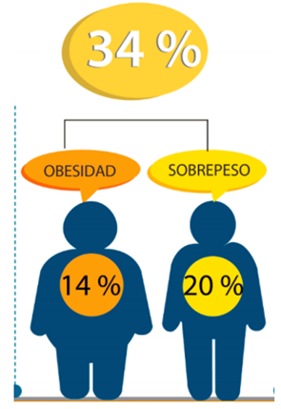
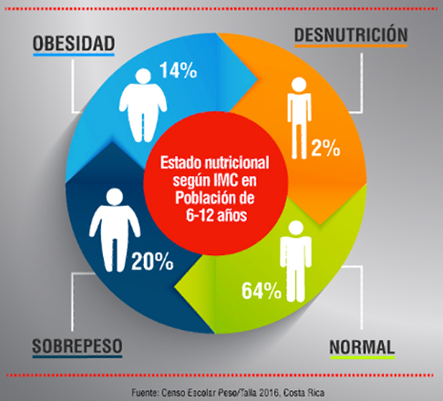
Cifras y características de la malnutrición en Costa Rica
Estado nutricional de escolares: desnutrición, sobrepeso y obesidad
El déficit nutricional en niños en edad escolar ha disminuido al mismo tiempo que el sobrepeso y la obesidad han ido en aumento.
Disminución del nivel de desnutrición del 6,2% (Encuesta Nacional de Nutrición del 2008) al 1,8% en el 2016.
Fuente: Censo Escolar de Peso y Talla 2016 y Encuesta Nacional de Nutrición 2008

Slide 4
Cifras y características de la malnutrición en Costa Rica
Prevalencia de sobrepeso y obesidad en porcentajes en mayores de 18 años, 2000-2016
Sobrepeso 61,6%
Obesidad 25,7%
Fuente: Panorama de la SAN en América Latina y el Caribe 2020

Slide 5
Cifras y características de la malnutrición en Costa Rica
Fuente: Panorama de la SAN en América Latina y el Caribe 2020
Prevalencia de la subalimentación y millones de personas afectadas, 2000-2019

Slide 6
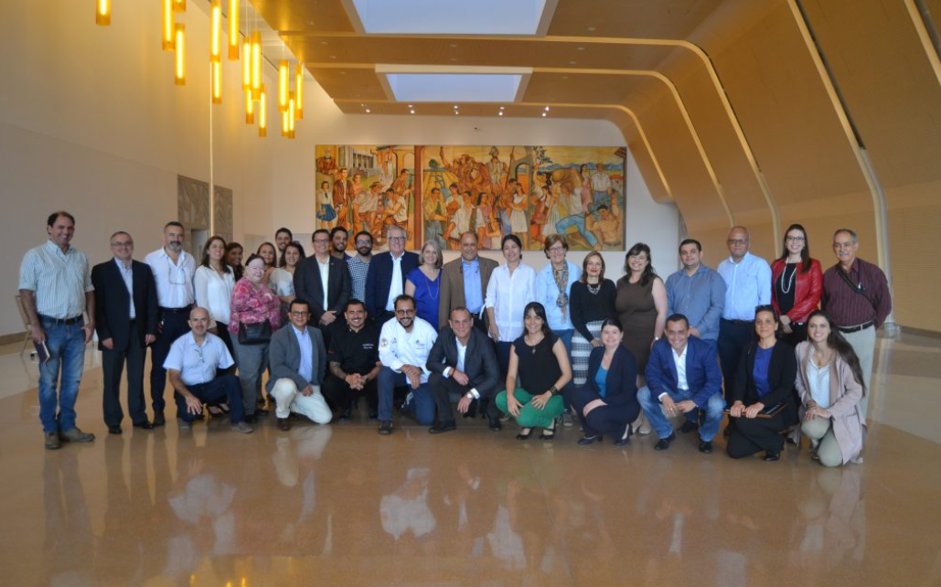
Red de Sociedad Civil en Costa Rica
En proceso de construcción (mapeo + alianza FUCOGA)
Trabajo con enfoque de sistema alimentario en favor de la nutrición
En proceso de construcción (mapeo + alianza FUCOGA)
Trabajo con enfoque de sistema alimentario en favor de la nutrición

Slide 7
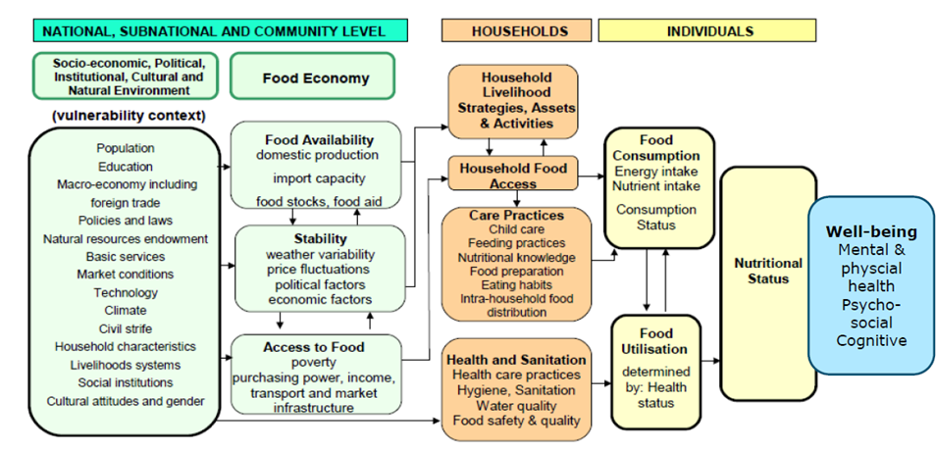
OSC que promuevan sistemas alimentarios sostenibles y saludables, que contribuyan a una mejor nutrición

Slide 8
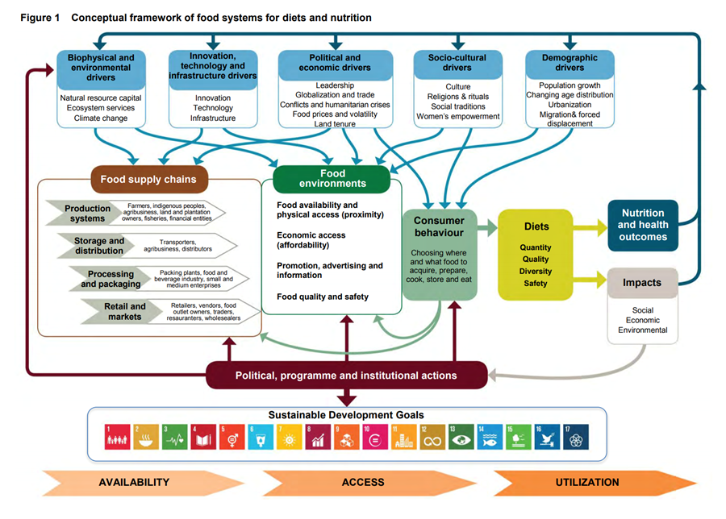
El enfoque de sistemas alimentarios en favor de la nutrición

Slide 9
Ban Ki Moon, UN Secretary General
“The key to better nutrition, and ultimately to ensuring each person's right to food, lies in better food systems”
Ban Ki Moon, UN Secretary General
The key to better nutrition, and ultimately to ensuring each person's right to food, lies
in better food systems”

Slide 10
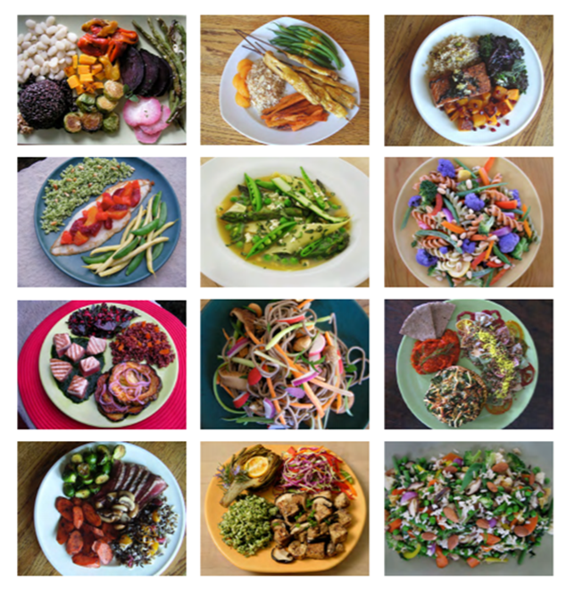
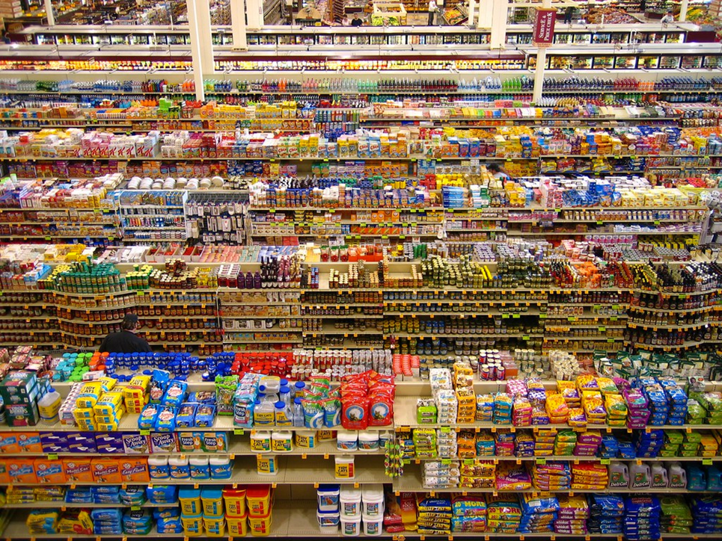

Slide 11
Promover la gastronomía en el país de forma integral, como un pilar de identidad cultural y social, un nuevo y dinámico valor agregado a la oferta turística, un coadyuvante al desarrollo económico y social y al progreso y bienestar para todos los costarricenses.
Todo ello de manera inclusiva y en el marco de lo establecido
en el Plan Nacional de la Gastronomía Costarricense
Sostenible y Saludable, PNGCSS.

Slide 13
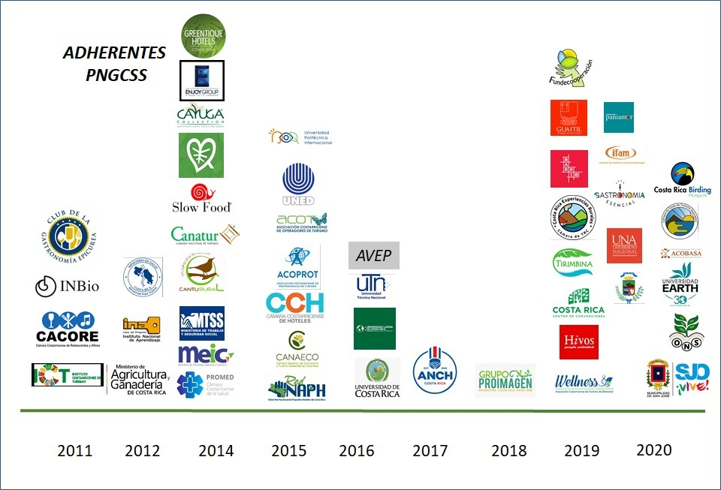
Más de 55 entidades Sociedad civil, Academia, Gobierno, Empresa privada

Slide 14
12 Ejes Estratégicos
1.Conservación de los recursos de
importancia alimentario-nutricional
12. Comunicación del PNGCSS
11. Educación en gastronomía sostenible y saludable
2.Producción sostenible de alimentos y agricultura familiar
PNGCSS
10. Capacitación y profesionalismo del
capital humano
3.Salud, inocuidad y balance
nutricional
4.Revitalización del
patrimonio gastronómico
9. Generación y
diseminación del conocimiento
5.Producto gastronómico,
calidad e innovación
8. Cambio climático y carbono neutralidad
6.Turismo y gastronomía
7. Cadenas de comercialización

Slide 15
Mesa Gastronómica Nacional Bajo los principios del Plan Nacional de La Gastronomía Sostenible y Saludable
Encadenamiento y Articulación
Salud
Agricultura
Economía
Turismo
Planificación
Trabajoo
Culturaa
Gastronomía
Academiaa
Investigaciónigaci
Hotelerías

Slide 16
PNGCSS

Slide 17
Acorde con tendencias mundiales

Slide 18
Informar , al Consumidor sobre Nuevas Oportunidades de Consumo Saludable y propiciar prácticas de inocuidad
Educar
Fuente: Viajes y Turistas

Slide 19
Una Gastronomía Propia, Diferenciada, Sostenible y Saludable.
Desarrollar
Fuente: Viajes y Turistas

Slide 20
El Conocimiento sobre el Uso de la Flora Costarricense en la Gastronomía.
Sistematizar
Fuente: Viajes y Turistas

Slide 21
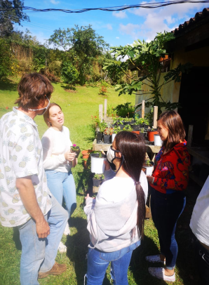
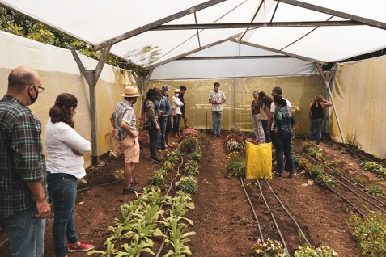
Nuevos Destinos y Recorridos Gastronómicos Regionales
Crear
Fuente: Viajes y Turistas

Slide 22
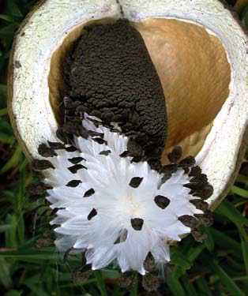
El Cultivo y Producción de Plantas Comestibles y Otros Alimentos y Bebidas Diferenciados
Fomentar
Fuente: Viajes y Turistas

Slide 23
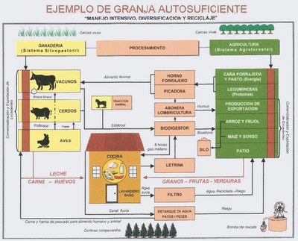
Un Nuevo Modelo de Desarrollo Agro-Gastronómico Sostenible Saludable y Replicable.
Consolidar
Fuente: Viajes y Turistas

Slide 24
Organizaciones Locales en el Aprovechamiento Comercial de Productos de la Biodiversidad Silvestre
Integrar
Fuente: Viajes y Turistas

Slide 25
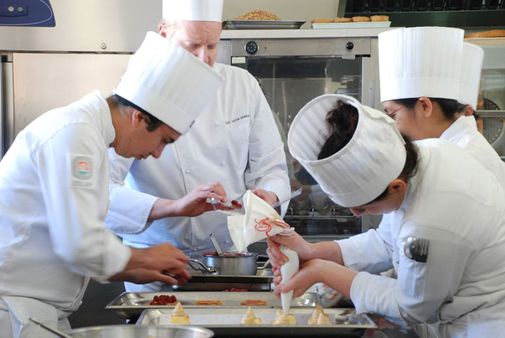
El desarrollo de programas de capacitación técnica y universitaria acordes con la nueva realidad gastronómica, acordes con prácticas sostenibles y saludables de forma INTEGRAL y no separada
Inspirar
Fuente: Viajes y Turistas

Slide 26
Laboratorios Gastronómicos Caso de Éxito
Iniciativa promovida por la Cámara de Restaurantes, entidad adscrita al PNGCSS durante 6 años.
Objetivos:
Sensibilizar a la población sobre nuevas opciones de comida sana que llamaran la atención por su sabor y originalidad
Crear nuevos platos basados en plantas nativas de alto valor nutricional dentro del concepto de gastronomía de innovación con identidad
Provocar cambios positivos en los patrones de alimentación de la población, contribuir a una alimentación saludable y sostenible

Slide 27
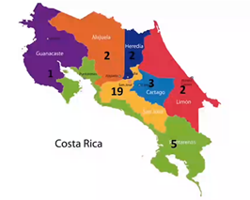
Contexto de La Experiencia
Laboratorios Gastronómicos
Realizados en conjunto con actores multidisciplinarios y multisectoriales
•Cámara Costarricense de Restaurantes ,Ministerio de Agricultura y Ganadería, Instituto de la Biodiversidad, Universidades, Actores de la Sociedad Civil , bajo los principios del Plan Nacional de la Gastronomía Sostenible y Saludable.
•Realizado en establecimientos gastronómicos de diferentes nivel (Popular, semi-formales, formales en diferentes zonas geográficas del país.
•Se realizaron durante 6 años de forma progresiva y sistemática bajo un programa multisectorial y multidisciplinario

Slide 28
Resumen de la Experiencia
Laboratorios Gastronómicos
Mejoramiento del producto y oferta gastronómica , al crear diversificación de la oferta saludable y sostenible
Generando encadenamientos productivos entre proveedores y consumidores
Integración de plantas nativas de alto nivel nutricional (Superfoods)
Control de las porciones y el balance nutricional de los alimentos a actividades productivas acorde con nuestra realidad de aumento de la obesidad
Apoyo de los artesanos y productores locales para hacer más accesible alimentos nutricionales
Reducir el impacto de la huella de carbono (De la finca a la mesa)
Fomentar la demanda local de alimentos, generando bienestar y encadenamiento

Slide 29
Desarrollo de La Experiencia
Laboratorios Gastronómicos
A través de una coordinación multisectorial liderada por la Dirección de la Cámara de Restaurantes, se contacto al departamento de Sostenibilidad del Ministerio de Agricultura para asesorar sobre la estacionalidad de productos y contactos de proveedores
Se elaboraron los principios y guías basadas en los principios de balance nutricional
Se elaboraron parámetros y guías para los restaurantes
En base a la experiencia se coordino la participación de puntos de venta idóneos
Se celebraban los aciertos y se guiaba para maximizar el éxito

Slide 30
Factores de Éxito
Laboratorios Gastronómicos
Realizado en el marco de un Plan Nacional de Gastronomía como referente y base conceptual
Información científica accesible que se consolidó previamente
Una campaña estructurada de comunicación y sensibilización de los actores
Alineación con la necesidad de la población para una alimentación saludable
Revitalización de los valores culturales y de identidad

Slide 31
Factores de Éxito
Laboratorios Gastronómicos
Apelaba a la innovación culinaria, lo que interesó a los actores
Liderazgo compartido, buena coordinación entre actores coordinación
Apoyo de los sectores, público, académico y privado, y una comunicación intersectorial ágil
Aporte novedoso del tema de plantas nativas nutritivas y saludables lo que interesó a los actores
Apoyo multisectorial (Sociedad civil, gobierno, empresa privada y academia)

Slide 32
Factores Limitantes
Laboratorios Gastronómicos
Falta de accesibilidad de los productos por estacionalidad o niveles bajos de producción (Siguiente punto).
Falta de recursos para lograr una mayor impacto mediático.
No continuidad del liderazgo en la coordinación por coyuntura política gremial, situación económica del sector y del país.

Slide 33
Factores Limitantes
Laboratorios Gastronómicos
Falta de accesibilidad de los productos por estacionalidad o niveles bajos de producción (Siguiente punto).
Falta de recursos para lograr una mayor impacto mediático.
No continuidad del liderazgo en la coordinación por coyuntura política gremial, situación económica del sector y del país.

Slide 34
Resultados de la experiencia
Laboratorios Gastronómicos
Se sensibilizó a más de 200,000 personas
Se logró la participación de más de 150 restaurantes que no incluían este tipo de oferta en su menú
Se revitalizó la alimentación sostenible y saludable con plantas nativas
Se dio acceso de la oferta a todos los segmentos de la población (Cafeterías populares, restaurantes informales, semiformales y formales)
Se mejoró la oferta de alimentos creativos y saludables
Se promovió el encadenamientos productivos Un mínimo de 500 entre productores y consumidores)

Slide 35
Resultados de la experiencia
Laboratorios Gastronómicos
Se logró la participación de más de 150 restaurantes que no incluían este tipo de oferta en su menú
Se validó el interés en un sector de la población por una alimentación con identidad, y de innovación con productos locales (Plantas Nativas), más que una alimentación saludable como mensaje de entrada
Se sensibilizó y capacitó al gremio de restaurantes sobre la inclusión de plantas nativas en el menú de forma permanente
Se logró un fortalecimiento de las relaciones multisectoriales a nivel nacional

Slide 36
Lecciones aprendidas de la Experiencia
Laboratorios Gastronómicos
Contar con un Plan Nacional como referencia como lo fue el Plan Nacional de la Gastronomía Costarricense Sostenible y Saludable, el cual cuenta con alta credibilidad ayudó a la aceptación de participar en el programa por parte de los actores
Un programa de este tipo debe de realizarse paso a paso y de forma progresiva aumentando cada año los participantes, pues da la oportunidad de crear historias de éxito y motivar a los actores
Existe un alto interés en la población por el tema de la identidad cultural y de la innovación
Iniciativas de este tipo deben de tener involucramiento y sensibilización de todos los actores previamente
Es necesaria la representatividad de todos los sectores, sociedad civil, academia, empresa privada y entidades del gobierno.

